Slide 1

Рудольф Эрих Распе «Приключения барона Мюнхгаузена»
Книги-юбиляры 2016 года

Slide 2

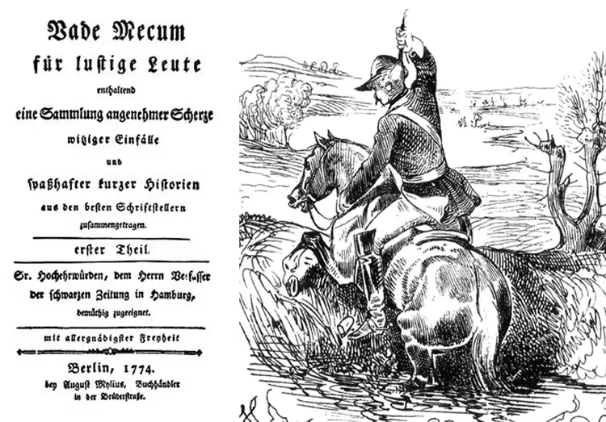
В 1781 г. на страницах журнала «Путеводитель для веселых людей», издававшегося в Берлине, появились истории барона Мюнхгаузена.

Slide 3



В восьмом номере «Путеводителя» были напечатаны 16 рассказов барона, за ними последовали еще два (в девятом номере, 1783).
Они содержали эпизоды, известные по последующим изданиям книги.
До настоящего времени не установлена их авторская принадлежность.

Slide 4



В предисловии к рассказам барона в «Путеводителе» указывается на то, что они могут принадлежать самому барону, но, возможно, ему только приписываются.
Фамилия рассказчика при этом скрыта аббревиатурой: М-г-з-н.

Slide 5


Сначала рассказы стали распространяться по Нижней Саксонии в устной передаче.
В окрестностях Ганновера (Германия) выработалось устное предание, основывавшееся на рассказах профессионального военного Карла Фридриха Иеронима фон Мюнхгаузена (von Mnchhausen; 1720–1797).

Slide 6



Затем начали появляться сборники веселых нелепых историй, которые якобы рассказывал некий "М-г-з-н", а в конце 1785 года имя барона было напечатано полностью на титульном листе книжечки, изданной в Лондоне.

Slide 7

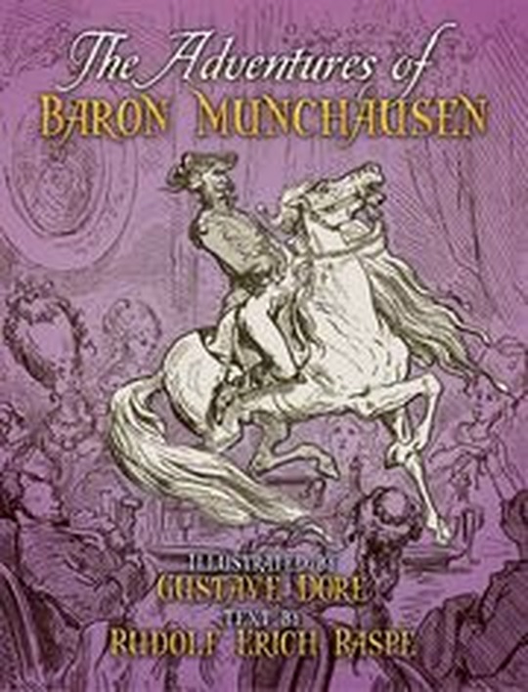
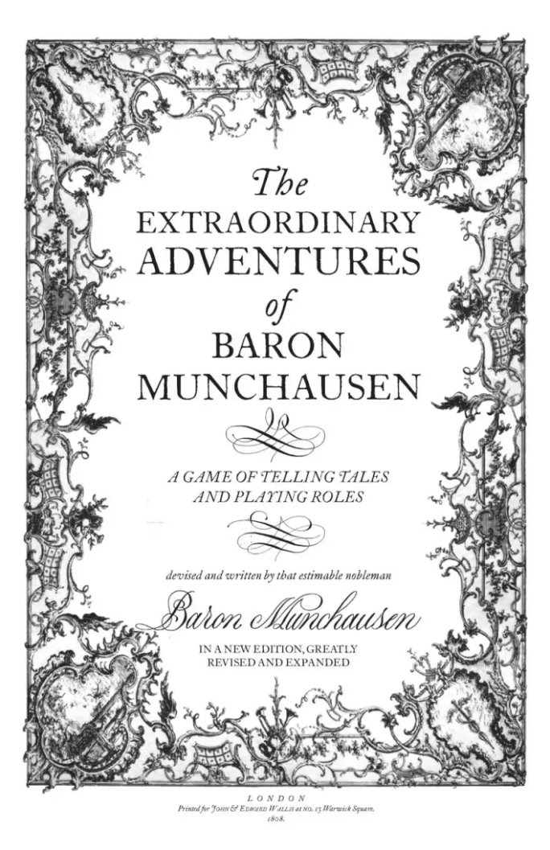
После появления рассказов барона в «Путеводителе» прошло два года, когда в 1785 г. Рудольф Эрих Распе выпустил их в свет на английском языке.
Заслуга писателя заключается в обработке материала из «Путеводителя» и превращении его в цельное произведение, обладающее в известной мере законченной структурой и объединенное единым рассказчиком — бароном Мюнхгаузеном.

Slide 8


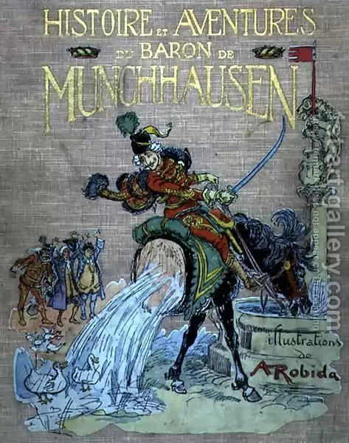
В предисловии к пятому изданию Распе отмечал большой успех шванков барона.
Пятое издание Распе значительно больше по объему, чем предыдущее. Это, скорее, новая книга.

Slide 9
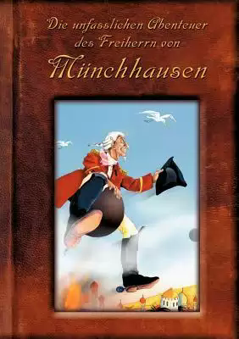

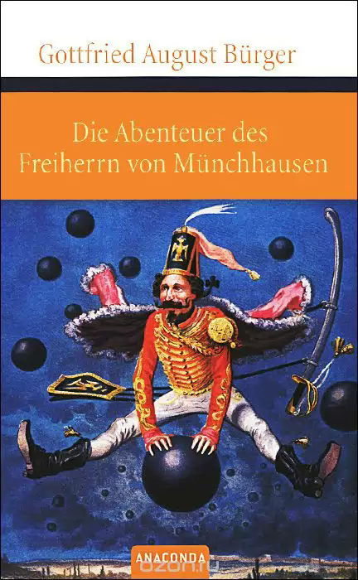
В 1786 г. Готфрид Август Бюргер (1747— 1794) переводит книгу Распе на немецкий язык со второго английского издания и таким образом возвращает ее в Германию.

Slide 10
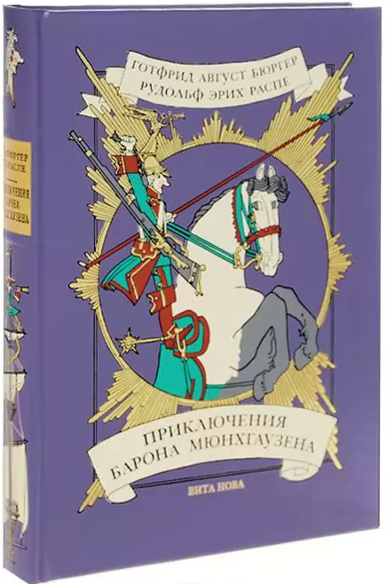


В 1788 г. следует второй выпуск книги Бюргера, в основе которого лежит уже пятое издание Распе.
Бюргер — первый переводчик книги на немецкий язык.
Все последующие немецкие издания этого произведения являются переизданиями или переработками первого или второго варианта Бюргера.

Slide 11



В произведении Р.Э. Распе «Удивительные приключения барона Мюнхгаузена»
чудесным образом сочетаются реальность и фантастика.
Так, легендарный барон — реальный человек, живший в XVIII веке в Германии.
Но вот его приключения иначе как фантастическими не назовешь.

Slide 12





Мюнхгаузен - герой знаменитого сборника занятных небылиц

Slide 13



Забавные истории Р. Э. Распе учат нас никогда не падать духом, а в сложных ситуациях искать нестандартные выходы и решения проблем.

Slide 14
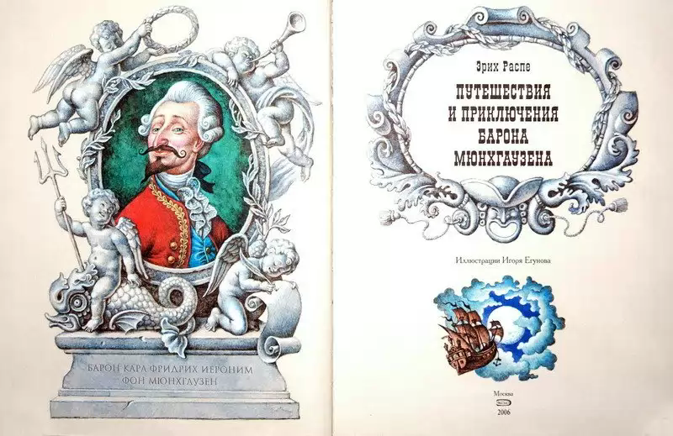
235 лет
со дня первой публикации рассказов

